Slide 1

Proyecto Probabilidad y Estadística
(Etapa Investigación)

Slide 2
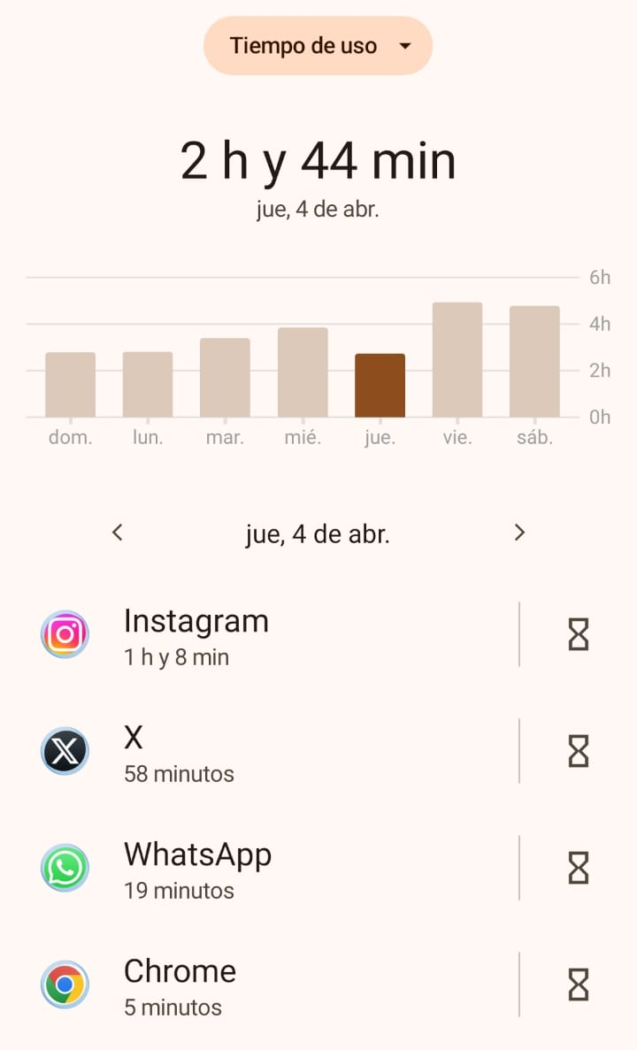
Recuerdo
En la etapa anterior, cada grupo planteó una pregunta estadística factible de ser respondida usando los datos sobre el tiempo de uso que entregan los dispositivos móviles. Considerando esta propuesta, deben abordar las preguntas de la etapa de investigación.
Notes:
tipo de fuente Calibri —> imagen del preview con hipervínculo al video

Slide 3
Investigación
En relación al contexto ¿Que información necesitan para responder a su pregunta?
¿Cuál es la población de interés que define su pregunta?
¿Qué variables deben considerar para abordar las preguntas de investigación que se plantearon? Indiquen si estas variables son cuantitativas o cualitativas.
¿Cómo podrían conseguir la información que necesitan para responder a su pregunta?
¿Qué tipo de análisis estadístico (que hemos visto en el curso) necesitan realizar para abordar sus preguntas de investigación?
Notes:
tipo de fuente Calibri —> imagen del preview con hipervínculo al video

Slide 4

Investigación
Para dirigir su investigación, piensen en lo siguiente:
¿Cómo esta información se relaciona con la situación planteada?
¿Cómo esta información nos puede ayudar a resolver la pregunta de investigación?
Notes:
tipo de fuente Calibri —> imagen del preview con hipervínculo al video

Slide 5

Investigación
Recuerden registrar sus principales hallazgos a partir de la investigación que han realizado.
¿Han encontrado otra información, adicional a las preguntas sugeridas, qué crean que es relevante para su trabajo?
Notes:
tipo de fuente Calibri —> imagen del preview con hipervínculo al video

Slide 6
Proyecto Probabilidad y Estadística
(Etapa Investigación)

